Slide 1
«Мой край, моя история»

Slide 2
История Зеленокумска

Slide 3
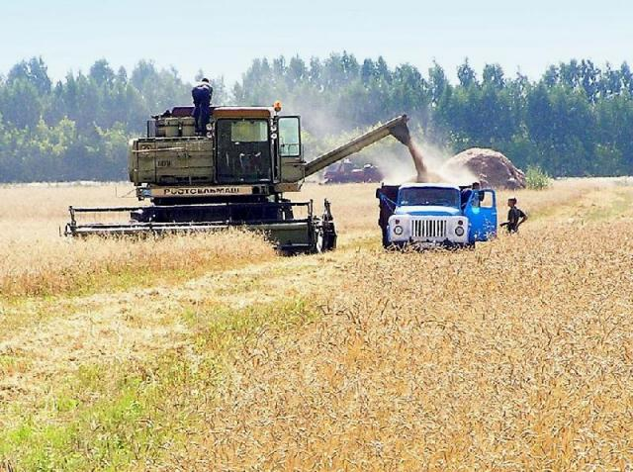
ОАО «Ремсельмаш».

Slide 4
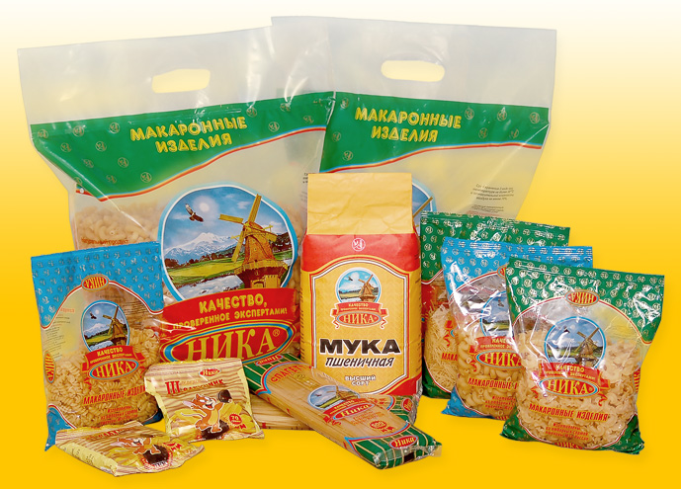
ООО "ТРАНС"

Slide 5
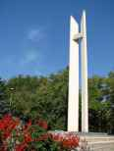
О Г О Н Ь В Е Ч Н О Й
С Л А В Ы

Slide 6
Река Кума

Slide 7
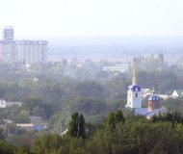
Спасибо за внимание!

